Slide 1
KAMICHE MOHAMED
PARCOURS ET MOTIVATION

Slide 2

PARCOURS SCOLAIRE
BAC SCIENTIFIQUE
Licence 1 Informatique à l’Université de Paul Sabatier Toulouse
Licence 2 Informatique à l’Université de Paul Sabatier Toulouse

Slide 3
Compétences Techniques eu durant la formation à l’Université
Les cours en programmation m’ont permet de découvrir la richesse et la puissance d’un langage informatique.
En travaillant sur des sujet de travaux pratiques j’ai pu mettre en œuvre mes connaissances théorique.

Slide 4
Compétences Techniques eu durant des cours en ligne sur la plateforme OpenClassrooms
Comprendre le web | Apprenez à programmez en C | Apprenez à créer votre site web avec HTML5 et CSS3
Découvrez le web et ses origines Distinguez les différents langages du web Découvrez le fonctionnement du réseau Identifiez plusieurs métiers du web | Connaître les bases du langage Manipuler les pointeurs et les tableaux Structurer les données | utiliser du code HTML structurer une page web en HTML utiliser du code CSS mettre en forme une page web en CSS organiser les éléments d’une page web grâce au CSS modifier l'agencement d'une page HTML avec CSS adapter une page pour les petites résolutions en CSS

Slide 5

Projets en programmation
JEU EN 2D - Python
JEU PLUS OU MOINS - C
JEU PENDU - C
OS Virtuelle - C
JEU DE OIE - JAVA

Slide 6
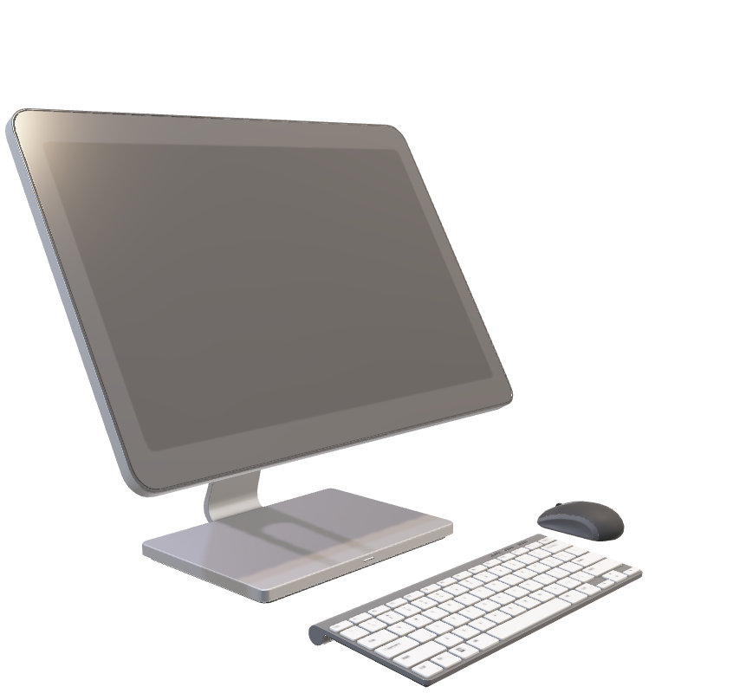
Mes projets en programmation
JEU EN 2D - Python
Jeu de plateau avec des cases et des pions qui ressemble a un jeu de dame
JEU PLUS OU MOINS - C
Jeu de hasard avec un but de trouver le bon nombre
JEU PENDU - C
Jeu de Pendu avec un dictionnaire simple sur un terminal
OS Virtuelle - C
Un système d’exploitation simplifié avec une gestion des droits et d’utilisateurs

Slide 7
MA MOTIVATION
Suite à mes deux premières années de licence en informatique à l’Université Toulouse 3 – Paul Sabatier, je souhaite me réorienter vers une FORMATION de développeur web / APPLICATION. L’enseignement très théorique propre aux études d’informatiques ne correspond pas à mes attentes.
Aujourd'hui je cherche une formation plus appliquée et dont le lien est clair avec le monde industriel contrairement à l'université qui était une formation plus théorique.

Slide 8
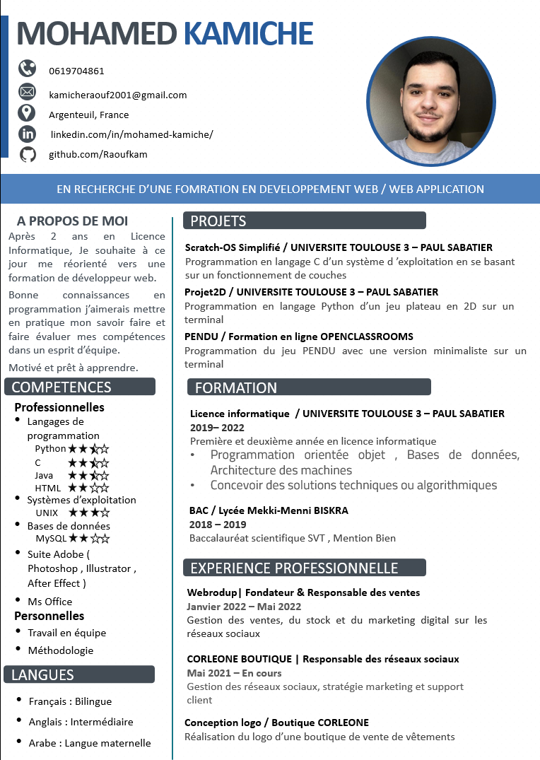
Curriculum Vitae

Slide 9



Motivé, et prêt à apprendre, je pense avoir les qualités nécessaires pour intégrer la formation et réussir dans cette nouvelle voie. Je souhaite vous rencontrer afin de vous faire part de manière plus concrète des motivations qui m’animent quant à cette réorientation et de ma volonté de rejoindre votre établissement.

Slide 10
MERCI POUR VOTRE ATTENTION

